Slide 1
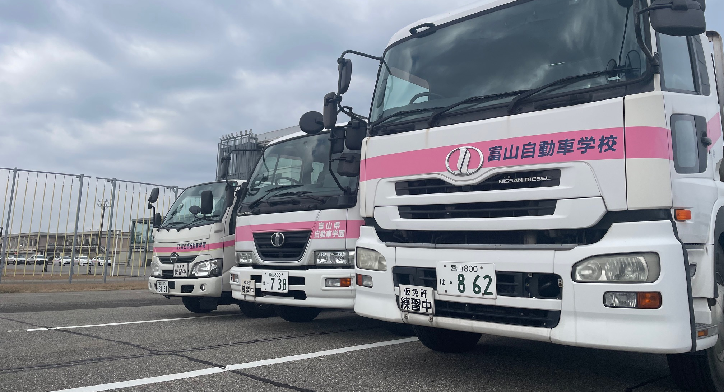
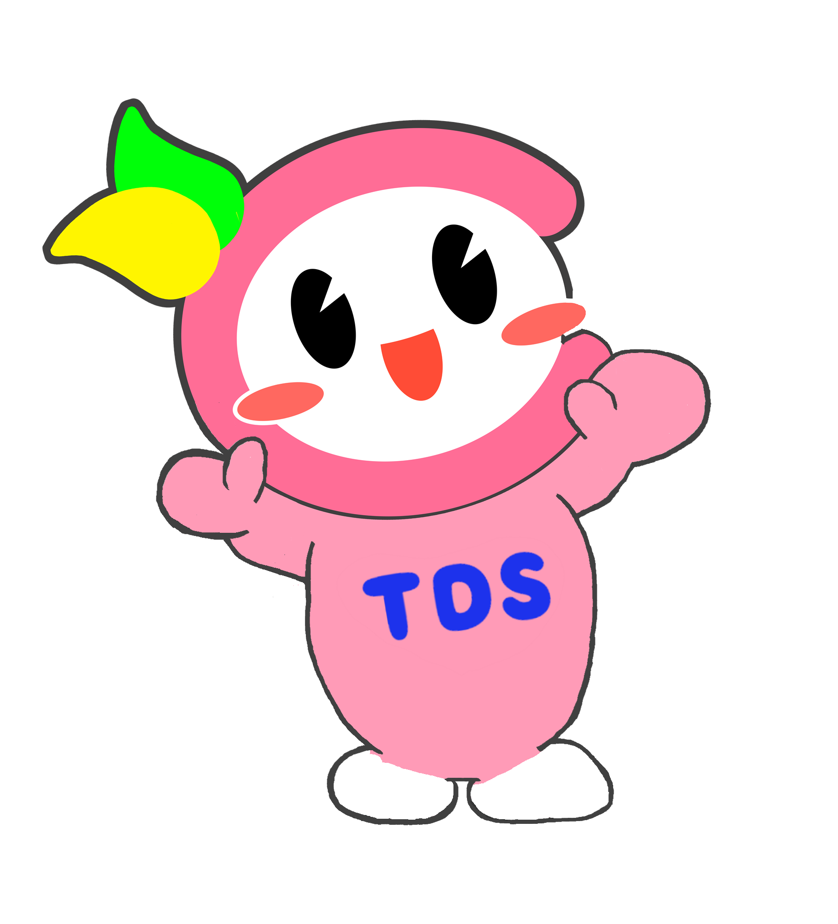
対象 ： 初任運転者・一般運転者等
〇安全運転技能の向上
〇交通事故防止に役立つ
ドライバー
安全運転実技講習会
参加は無料
「大型/中型教本」
プレゼント！
富山会場
6月23日[月] 9：00－12：１０
【日時・場所】 富山自動車学校
※本講習は、Gマークの加点対象です。
※受講料は、トラック協会が全額負担します。
高岡会場
黒部会場
11月18日[火] 9：00－12：１０
【日時・場所】 高岡自動車学校
11月19日[水] 9：00－12：１０
【日時・場所】 黒部自動車学校
※8：40までに受付を済ませてください。
【定 員】 実技（各回）：大型2名、中型2名、準中型2名
【持 物】 運転免許証(当日確認します) 眼鏡・コンタクト(免許の条件に記載ある方)
【服 装】 受講・運転に適した服装（防寒着・靴）でお願いします
参加申込書の注意事項をご確認ください。
講習内容（安全運転実技）
車両感覚の把握
〇高さ3.8ｍ 〇オーバーハング実測 〇内輪差実測
一般走行時の注意点
〇対向車線へのはみ出し 〇内輪差を考えた走行
〇ミラーと道路標識との接触事故
〇二車線走行時のオーバーハングの振出
Ｓ字走行
〇内輪差を考えた走行
路端停車
〇オーバーハングを最小にして発進する方法
方向変換・縦列駐車
〇縦列駐車の特徴 〇左右ミラー・バックミラー
〇目視による距離感覚の比較 〇誘導員の重要性
主 催
富山県トラック協会
TEL ： 076-495-8800
富山自動車学校
富山市新庄町85
TEL ： 076-492-5533
高岡自動車学校
高岡市蓮花寺735
TEL ： 0766-22-3950
黒部自動車学校
黒部市犬山54
TEL ： 0765-52-1352
協 力
富山県自動車学園
マスコットキャラクター
ぴんくる

Slide 2
（一社）富山県トラック協会 御中 申込年月日：令和7年 月 日
お申込み：郵送またはメール（ tekiseika@toyamatrucking.or.jp ）
令和7年度 ドライバー安全運転実技講習会 参加申込書
受講日・
教習車両
に■
会社名
(会員名)
事業所
申込責任者
受講者
日 程
教習車両
□ 6/23（月）
□ 11/18（火） □ 11/19（水）
□ 大型
□ 中型
□ 準中型
営業所名： 営業所
所 在 地：
役職： 氏名：
TEL： － － FAX： － －
ふりがな： 運転者 年
氏 名： 選任期間 か月
生年月日： S ・ H 年 月 日生 ( 歳)
現住所：
携帯電話番号： － －
普段乗務するトラック(該当に■) □ 大型 □ 中型 □ 準中型
自動車運転免許証の写し 貼付け欄
表面
裏面
（記載がある場合のみ）
〇必ずご確認ください（路上運転・屋外での説明があります）
・実技は、運転免許証・メガネ等を必ずご持参下さい。当日確認いたします。
・実技は、1講座あたり1会員2名までとします。（定員6名のうち2名まで）
・実技は2名1組（受講者2名に対し指導員1名）で実施します。
・大型車は大型免許保有者が、中型車は大型・中型免許保有者（8ｔ限定免許の方は準中型で受講）が、準中型車は大型・中型・準中型免許保有者(5ｔ限定準中型免許の方は受講不可)が受講できます。
※修了証を発行しますので、氏名は楷書ではっきりと書いて下さい。
・8：40までに受付を済ませて下さい。受講・運転に適した服装（防寒着・靴）でお越し下さい。
・昼食はご用意いたしません。遅刻・途中退席をされた場合は、受講証明書を発行できません。
・受講証明書及び教本等は、再交付いたしませんので大切に保管して下さい。
・定員に達した場合は、協会ホームページ・ニュース欄[イベント]でお知らせします。
・個人情報は、講習の実施、修了証の発行、受講者への連絡等にのみ利用します。

